Slide 1
Golf Refaktoryzacyjny

Slide 2
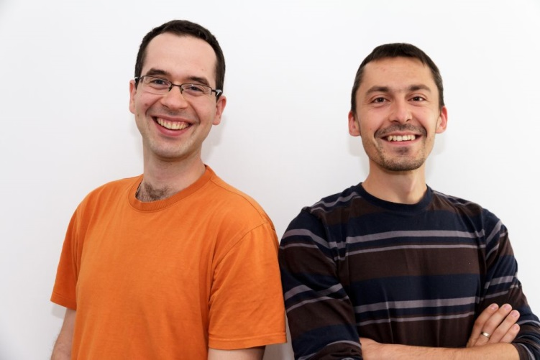


O nas
Krzysztof Jelski
Michał Lipski
ok. 7 lat TDD
developer, coach @Pragmatists
właściciel agile-elearning.pl
Doświadczony programista Java
Praktykuje TDD i Pair Programming
@krzysztofjelski
krzysztof.jelski@pragmatists.pl
michal.lipski@pragmatists.pl

Slide 3
Credits
Warsztat bazuje na pomyśle i materiałach
Daniel Lindner
@daniellindner
Angel Núñez Salazar
@snahider
Gustavo Quiroz Madueño @quiroz_gustavo

Slide 4
Gra
Gra przy użyciu ćwiczeń refaktoryzacyjnych
Każdy zespół dostaje kod początkowy i końcowy
Podobnie jak w golfie trzeba dotrzeć do celu najmniejszą ilością ruchów
Na koniec pokażemy nasze rozwiązanie

Slide 5
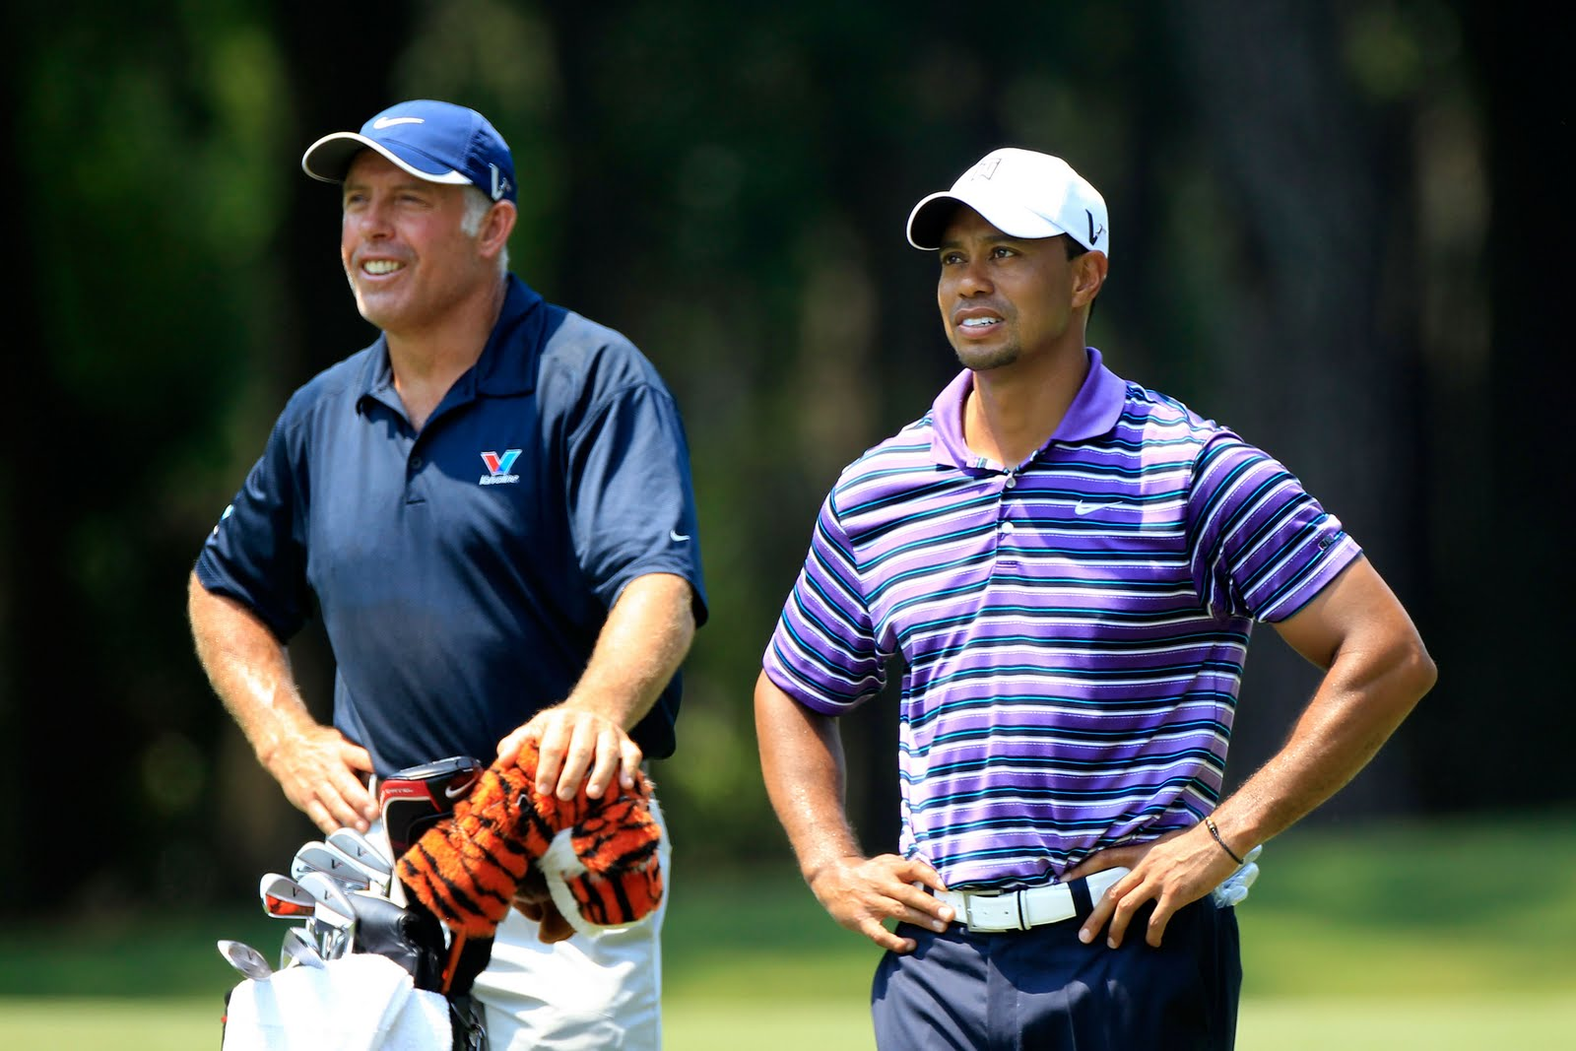
Zespół
Caddie
Player

Slide 6
Gracz
Wykonuje refaktoryzacje
Poza tym jest kierowcą (Driver) w rozumieniu Pair Programming

Slide 7
Caddie
Zapisuje kolejne ruchy i punkty
Upewnia się, że testy są uruchamiane po każdej zmianie
Poza tym jest pilotem (Navigator) w rozumieniu Pair Programming

Slide 8
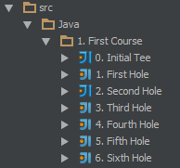
Pole golfowe
Punkt startowy (Tee)
Dołek (Hole)

Slide 9
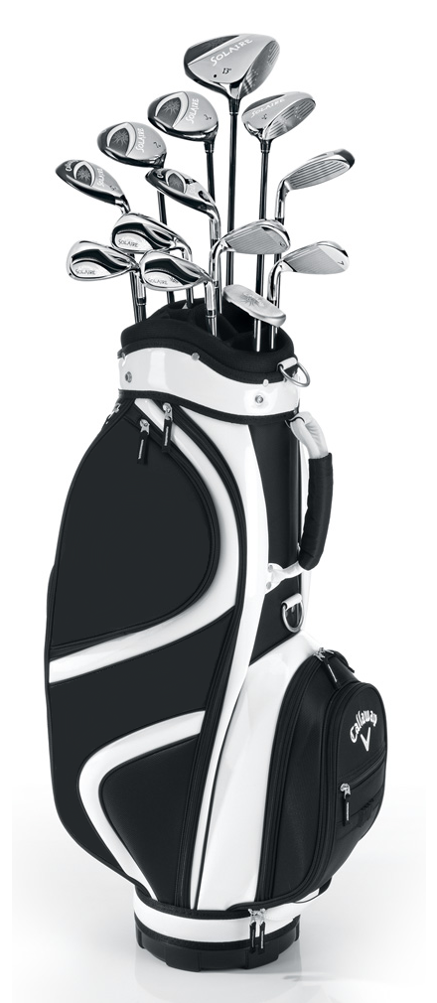
Ekwipunek
Twoje ulubione IDE
Kartka do zapisywania punktacji

Slide 10
Przebieg (dla każdego dołka)
Rozgrywka
Koniec czasu lub wszyscy skończyli
Zbieramy kartki z punktacją i aktualizujemy ranking
Pokazujemy nasze rozwiązanie

Slide 11
Punktacja
Ogólne
+1 Automatyczna refaktoryzacja
+1 Copy + Paste
+1 Każdy skrót do edycji kodu
+0 Formatowanie, kasowanie pustych linii
+0 Zmiana widoczności metod i klas
Punkty karne
+2 Każda ręcznie zmieniona linia
x2 Każda zmiana przy nieprzechodzących testach

Slide 12
Wygrana
Zwycięża zespół z najniższą sumą punktów ze wszystkich 6. dołków

Slide 13
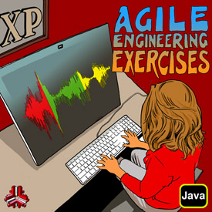
Nagrody
Zwycięski zespół – licencje Agile Engineering Exercises ufundowane przez Pragmatists

Slide 14
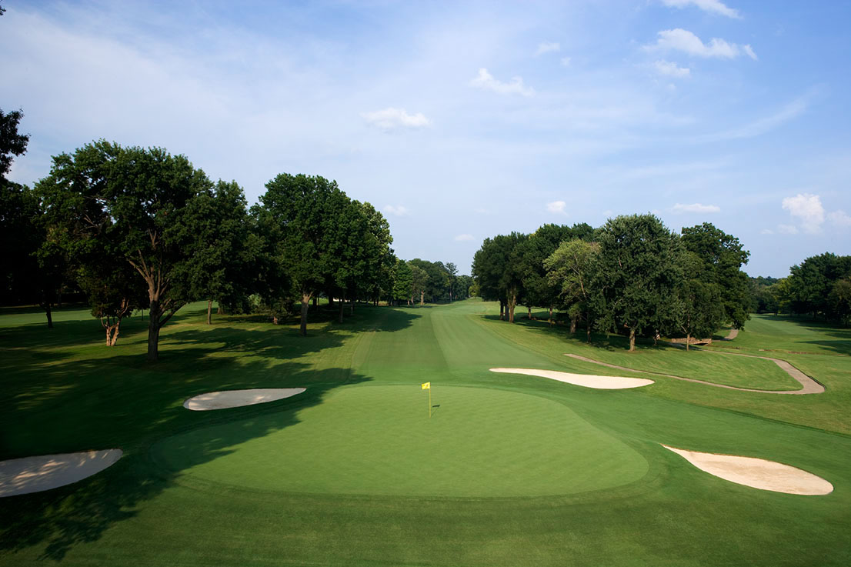

Slide 15
Domena
Internetowy sklep rowerowy

Slide 16
Gotowi?
Otwórz kod w swoim IDE. Polecamy widok porównania katalogów.
Uruchom testy (z odpowiedniego katalogu)
Pamiętajcie o rolach w zespole! (Możecie się zamienić pomiędzy dołkami)
Kto skończył, podnosi rękę
15 minut na dołek

Slide 17
Informacje zwrotne
Czy poleciłbyś ten warsztat koleżance/koledze?
Tak
Być może
Nie

